Slide 1
Mapeamento Window-Viewport
Claudio Esperança
Paulo Roma Cavalcanti

Slide 2
Problema
Cena é 3D, mas eventualmente será projetada para 2D.
Cena 2D está num plano infinito, mas o dispositivo possui uma área visível retangular finita.
O que fazer?
Resposta: mapear uma região retangular da cena 2D para o dispositivo.

Slide 3
Definições
Window:
Região retangular de interesse na cena.
Viewport:
Região retangular no dispositivo.
Normalmente, ambos os retângulos estão alinhados com o sistema de coordenadas.

Slide 4
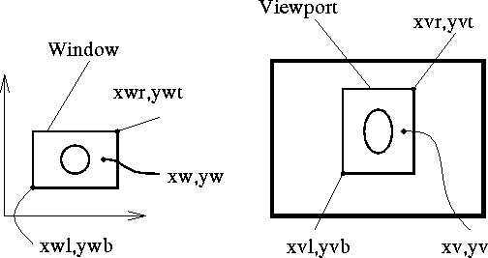
Window - Viewport

Slide 5
Matemática – Regra de três
Ponto (x_{w},y_{w}) da Window mapeia sobre um ponto (x_{v},y_{v}) da Viewport.
Window tem cantos (x_{wl},y_{wb}) e (x_{wr},y_{wt}).
Viewport tem cantos (x_{vl},y_{vb}) e (x_{vr},y_{vt}).
Comprimento e altura da Window são L_{w} e H_{w}.
Comprimento e altura da Viewport são L_{v} e H_{v}.

Slide 6
Manter a Proporção
Mapeie cada coordenada de acordo com:

Slide 7
Coordenada na Viewport
Para mapear x_{w} para x_{v} (y_{v} é equivalente):

Slide 8
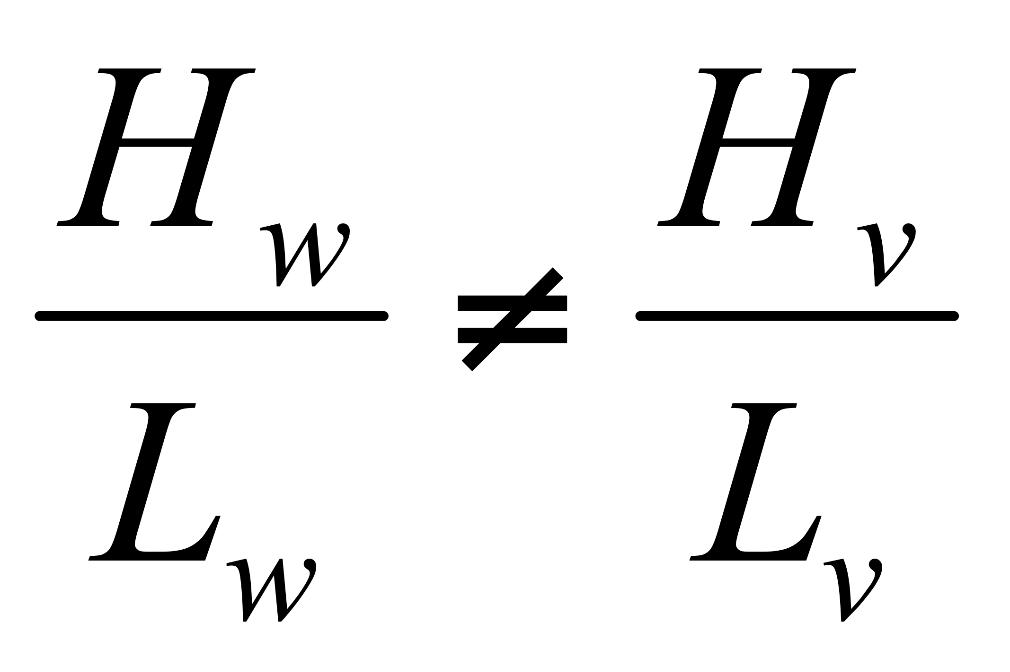
Razão de Aspecto
Se a razão de aspecto não for a mesma, a imagem será distorcida:

Slide 9
Resumo
Converta x_{w} para uma distância w a partir do canto inferior esquerdo da Window.
Escale esta distância w para obter uma distância v.
Adicione a v o canto da Viewport para obter x_{v}.
Equivalente a uma escala mais uma translação.

Slide 10
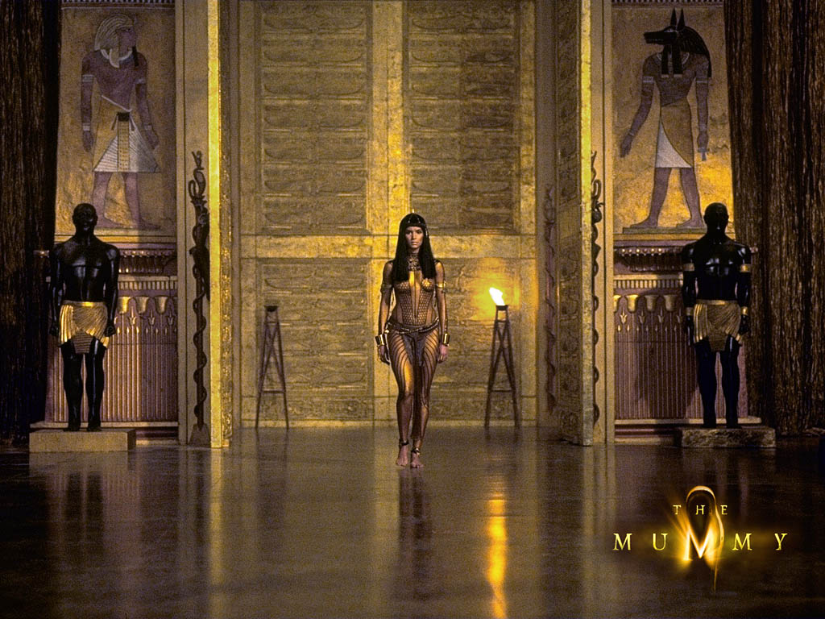
Imagem 1024 x 768 (4:3)

Slide 11
Mesma Imagem 1024 x 614 (10:6)

Slide 12
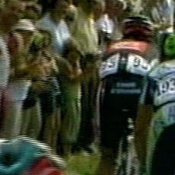
Desentrelaçamento

Slide 13
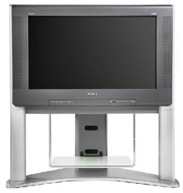
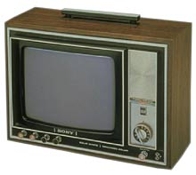
TV 4:3 e 16:9

Slide 14
Transformações Afim
Transformações Afim = transformações lineares + translações
Qualquer transformação linear fica determinada pelo efeito causado nos vetores da base de um espaço vetorial.
são necessários apenas 3 pontos não colineares em 2D.

Slide 15
Mapeamento RPQ para unitário
Logo, sabendo-se que o mapeamento do triângulo unitário (0,0), (1,0), (0,1) no triângulo RPQ é dada pela matrix de transformação homogênea:
$$T=\left(\begin{matrix}P_{x}-R_{x} & Q_{x}-R_{x} & R_{x} \\ P_{y}-R_{y} & Q_{y}-R_{y} & R_{y} \\ 0 & 0 & 1\end{matrix}\right)$$

Slide 16
Mapeamento RPQ to R’P’Q'
e, usando-se o triângulo unitário como ponte, o mapeamento do triângulo RPQ, no frame A, sobre o triângulo R’P’Q’, no frame B, é dado pela matrix:
$$T_{A→B}=T^{-1}*\left(\begin{matrix}P_{x}^{′}-R_{x}^{′} & Q_{x}^{′}-R_{x}^{′} & R_{x}^{′} \\ P_{y}^{′}-R_{y}^{′} & Q_{y}^{′}-R_{y}^{′} & R_{y}^{′} \\ 0 & 0 & 1\end{matrix}\right)$$

Slide 17
Mapeamento para viewport
Em particular, para mapear o retângulo alinhado com os eixos coordenados, com diagonal $(x_{1},y_{1}),(x_{2},y_{2})$, basta fazer o terceiro ponto ser: $(x_{1},y_{2})$
Facilmente implementável com Numpy

Slide 18
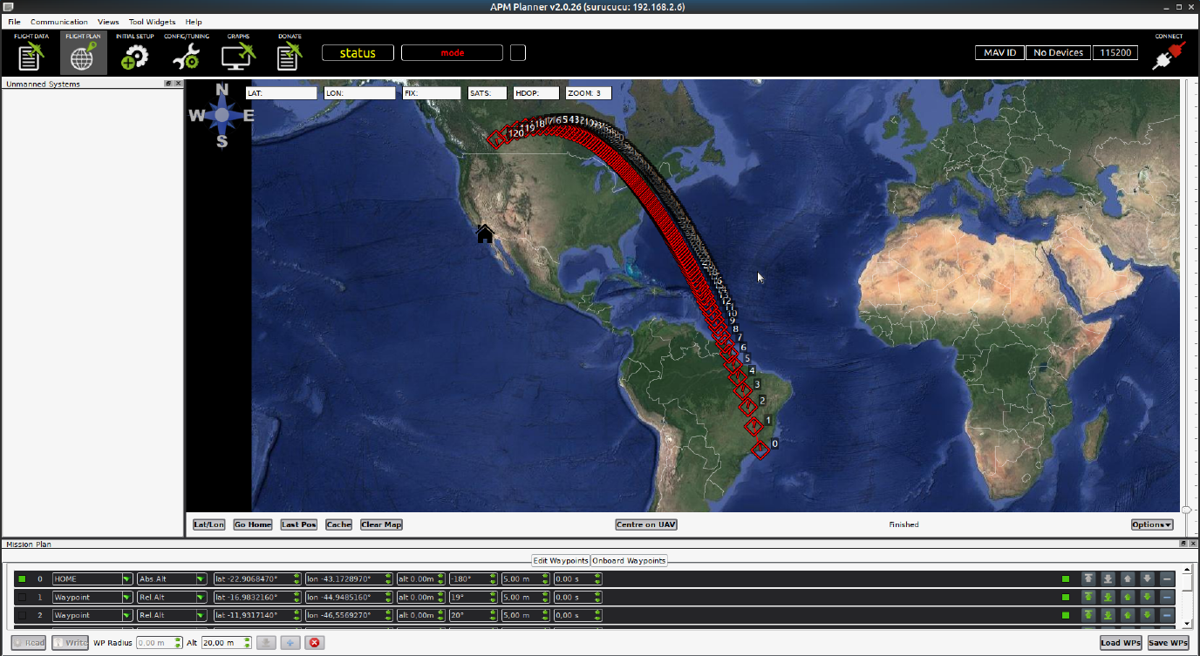
Rio - Calgary via New York

